Slide 1
Likovna umetnost
Simetrija

Slide 2
Današnja likovna naloga bo izziv.
Igral se boš s simetrijo.
Likovni pouk boš imel v naravi.

Slide 3
Izdelal boš simetrično sliko z naravnimi materiali.
Na naslednjem diapozitivu je primer, kaj smo danes naredili doma.
Poskušaj ustvariti tudi sam nekaj podobnega.
Če imaš možnost mi fotografijo izdelka pošlji, ni pa obvezno.

Slide 4
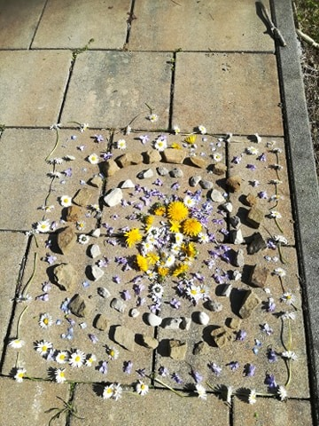
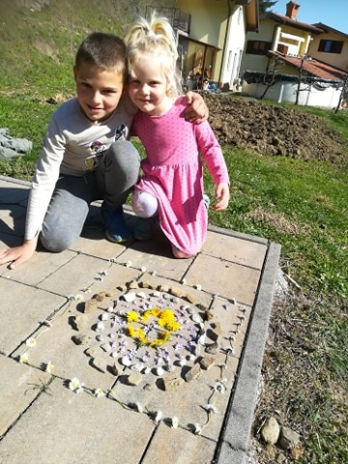
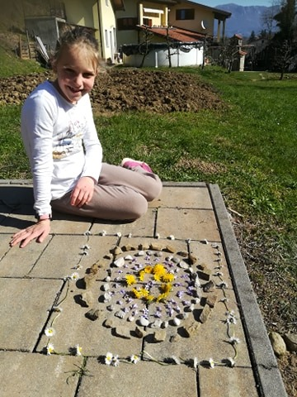
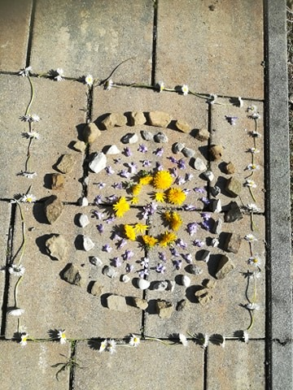
Danes smo z umetniki doma ustvarjali eno podobno sliko.

